Slide 1
ByteTrack 物体追跡

Slide 2
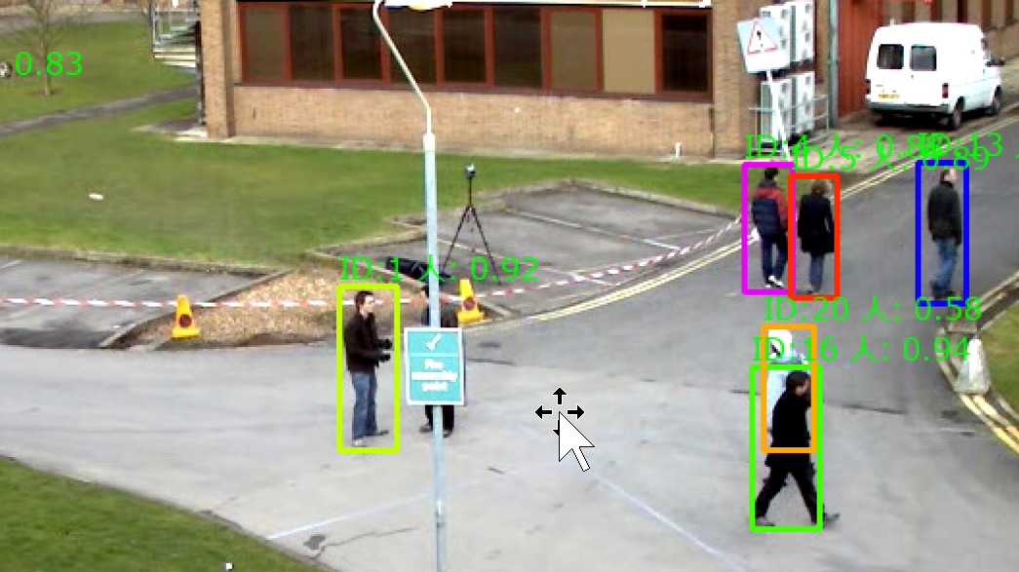
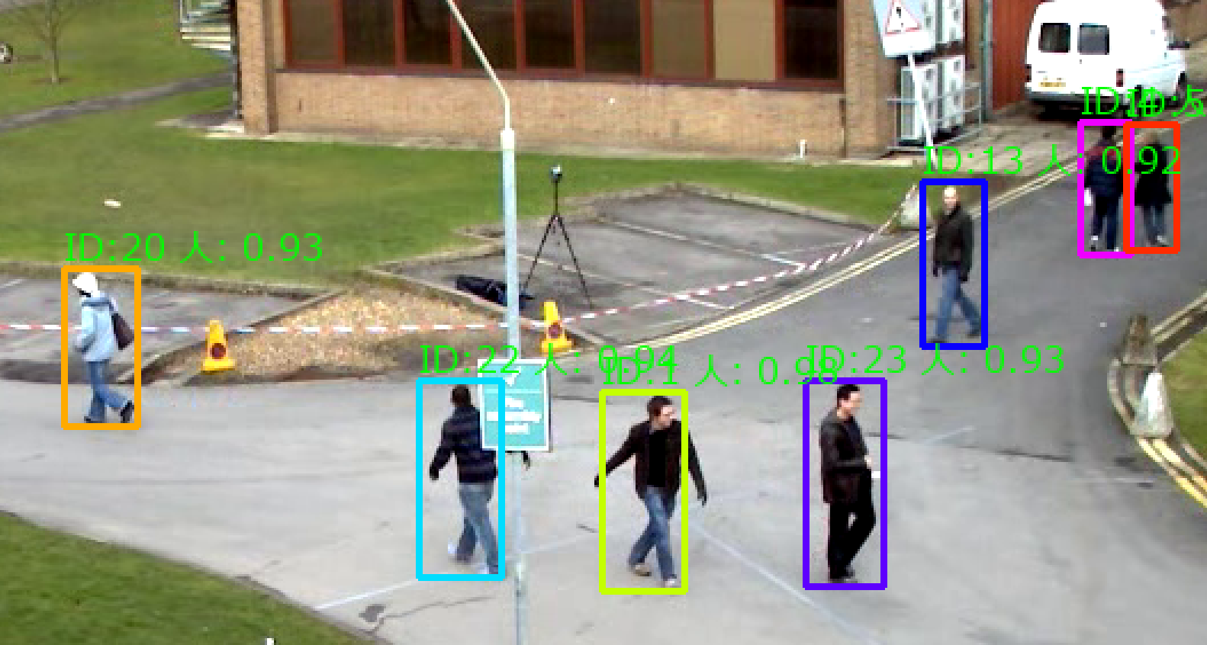
物体追跡
物体追跡は、動画内で物体の動きを継続的に追跡する
各物体に固有のIDを割り当てる。

Slide 3
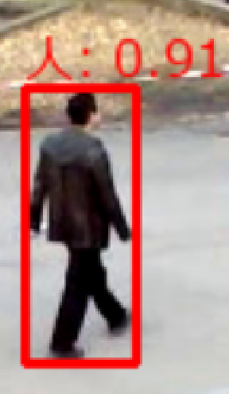
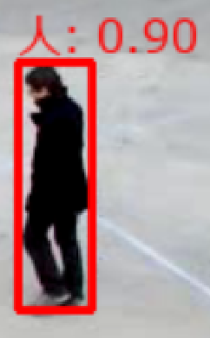
物体検出と信頼度
信頼度は、検出結果の確からしさを示す値

Slide 4
ByteTrackのアイデア
従来の追跡手法は信頼度（検出結果の確からしさを示す値）が低い検出結果を破棄していた。
しかし、遮蔽（物体が他の物体に隠れる状態）された物体は低信頼度として検出されるため、これらも追跡に活用できる。⇒ ByteTrack
ByteTrackの特徴（2022年発表）
遮蔽が多い環境（混雑した駅、交差点など）で、従来手法では追跡できない物体を追跡できる。

Slide 5
ByteTrackの仕組み
1. 検出結果の分類
高信頼度検出：信頼度が高い
低信頼度検出：信頼度は低いが背景ではない
背景検出：信頼度が低く、破棄される
2. 高信頼度検出の関連付け
高信頼度検出を既存の追跡中の物体と関連付ける（位置の近さに基づいて、既存のどの物体に対応するかを判定する）
3. 低信頼度検出の関連付け
2 で関連付けされなかった追跡中の物体と低信頼度検出を関連付ける。

Slide 6
ByteTrackのメリット
遮蔽環境での追跡精度向上
遮蔽された物体や部分的に見える物体も追跡を継続でき、物体を見失いにくくなる。
処理が単純
汎用性が高い
様々な物体検出器（RT-DETRv2, YOLOv8, YOLOv10 など）と組み合わせ可能

Slide 7
ByteTrack の限界
カメラが動く場合
ByteTrackはカメラの動きを考慮しない。
カメラが移動する場合、追跡精度が低下する可能性がある。
カメラが動く環境では、改良版のBoT-SORTの使用を検討すべきである。
長期遮蔽
一定期間以上マッチングされない物体は追跡を終了する。
完全に隠れる物体の長期追跡は困難である。

Slide 8
参考情報
論文
Zhang, Y., et al. (2022). ByteTrack: Multi-Object Tracking by Associating Every Detection Box.
さらに学ぶために
公式実装：GitHub（FoundationVision/ByteTrack）
改良版：BoT-SORT（カメラモーション補償を追加した後継手法）

